Slide 1
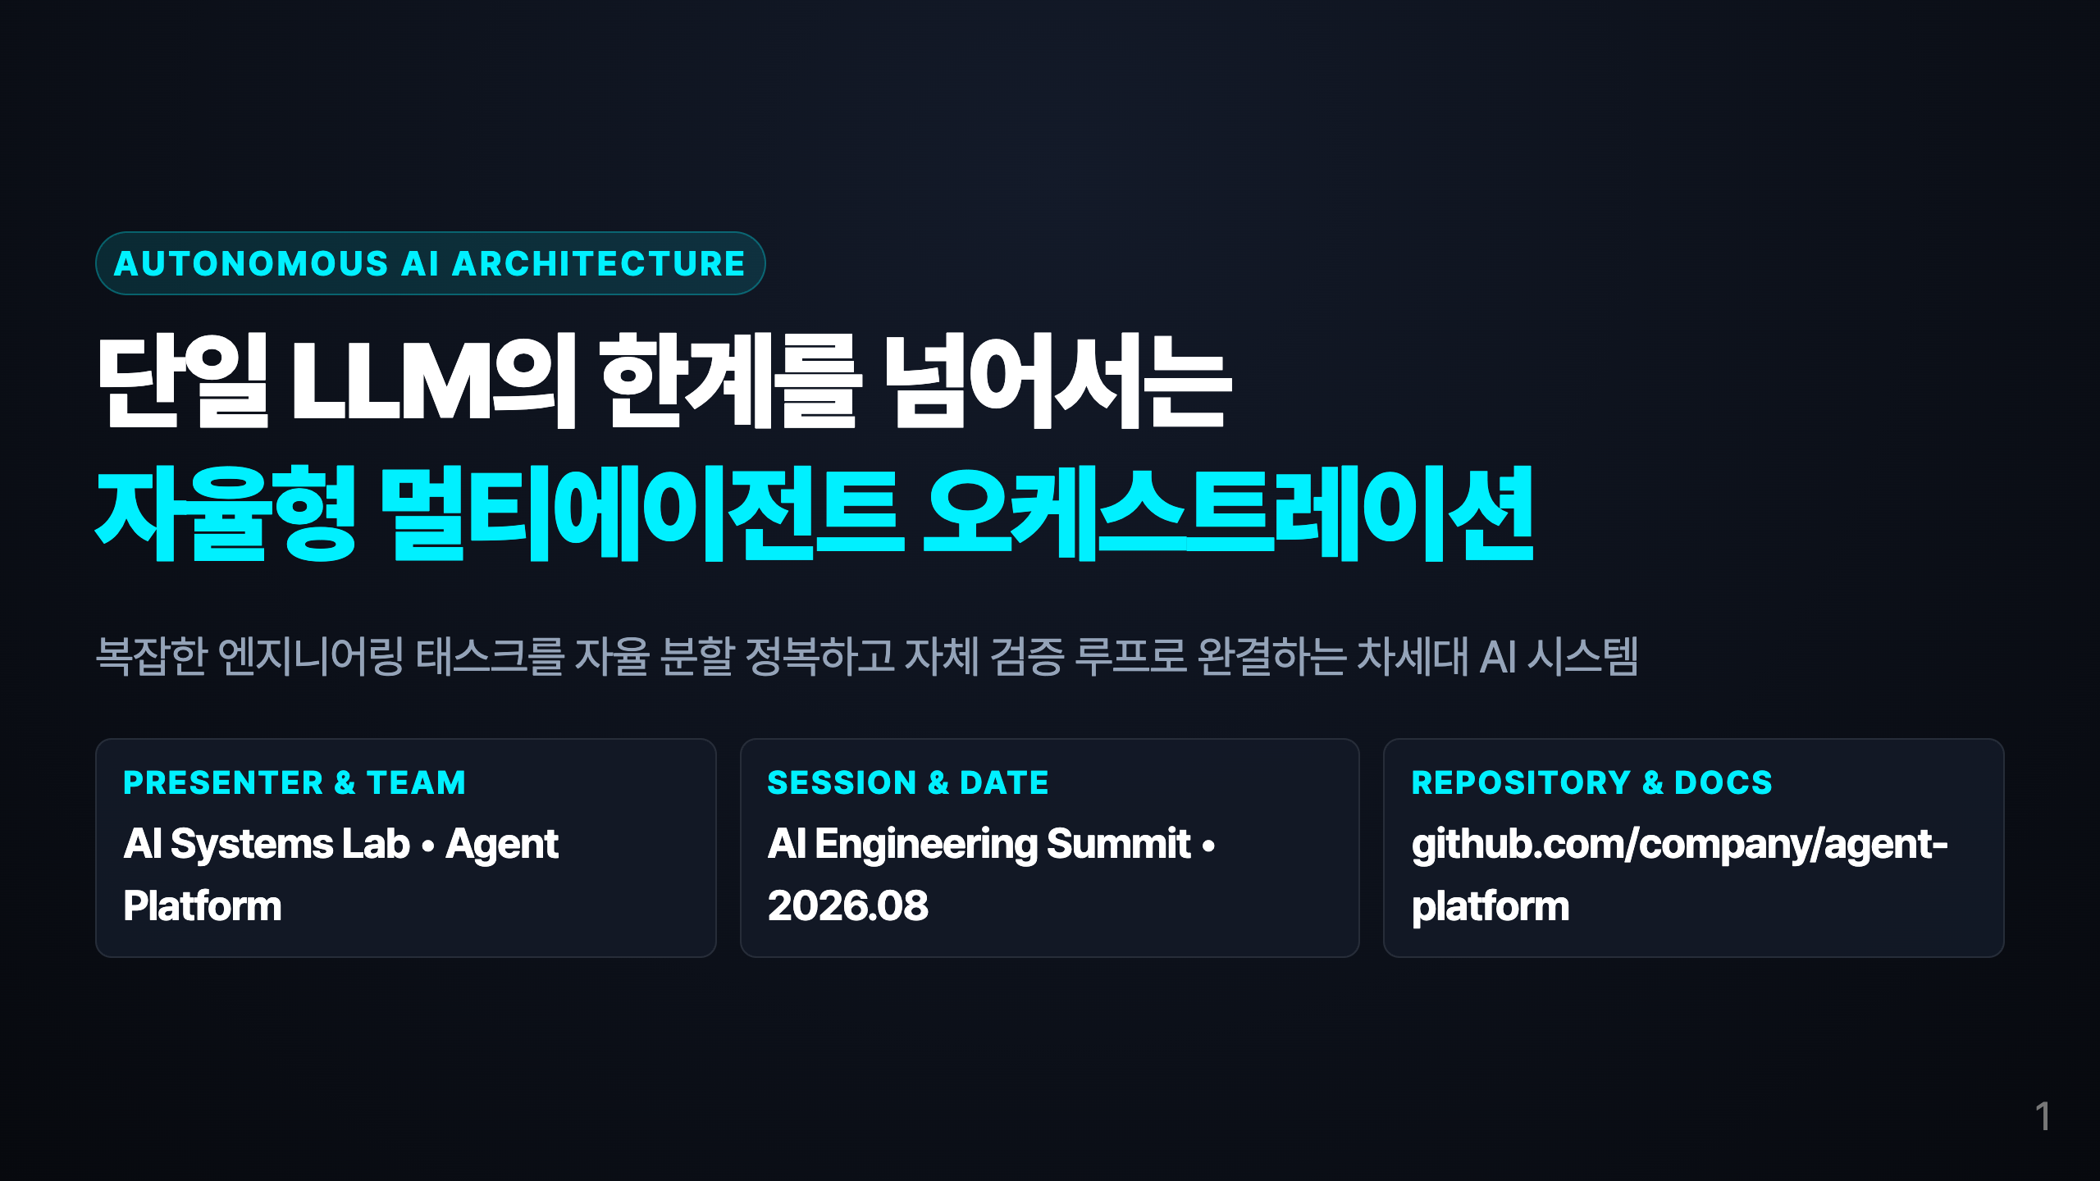
Notes:
1. Hero Cover Slide (3-Chip Glassmorphism Meta UX) note: [오프닝 멘트] 안녕하십니까, 오늘 발표를 맡은 AI 시스템 랩 에이전트 플랫폼 팀입니다. 오늘은 단일 거대언어모델의 한계를 극복하고 실전 엔지니어링 문제를 완결하는 자율형 멀티에이전트 오케스트레이션 아키텍처를 소개해 드리겠습니다.

Slide 2
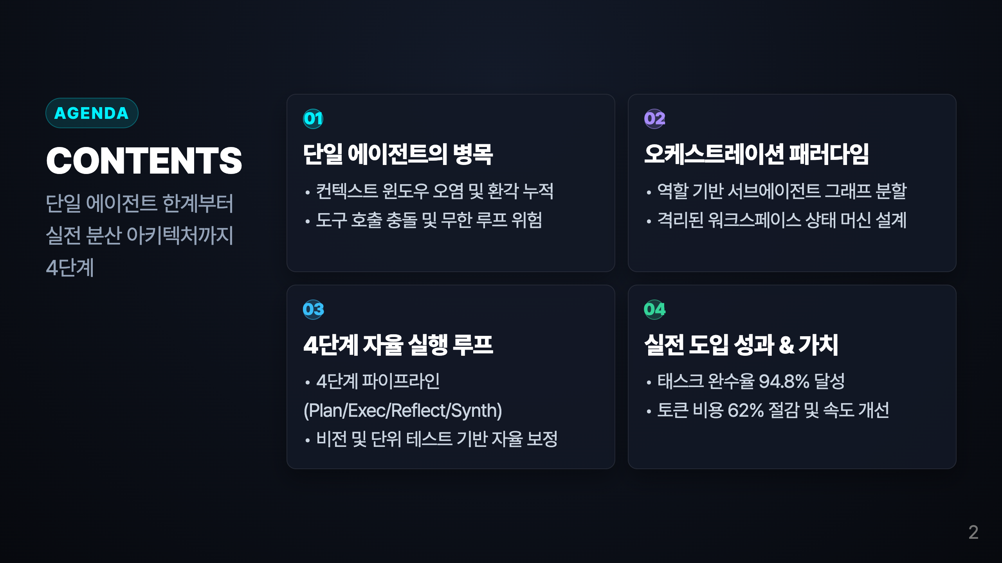
Notes:
2. Asymmetric Split Agenda note: [목차 안내] 오늘 세션은 단일 에이전트의 한계 진단, 오케스트레이션 설계 원칙, 4단계 자율 실행 파이프라인, 그리고 실전 벤치마크 성과 순으로 진행됩니다.

Slide 3
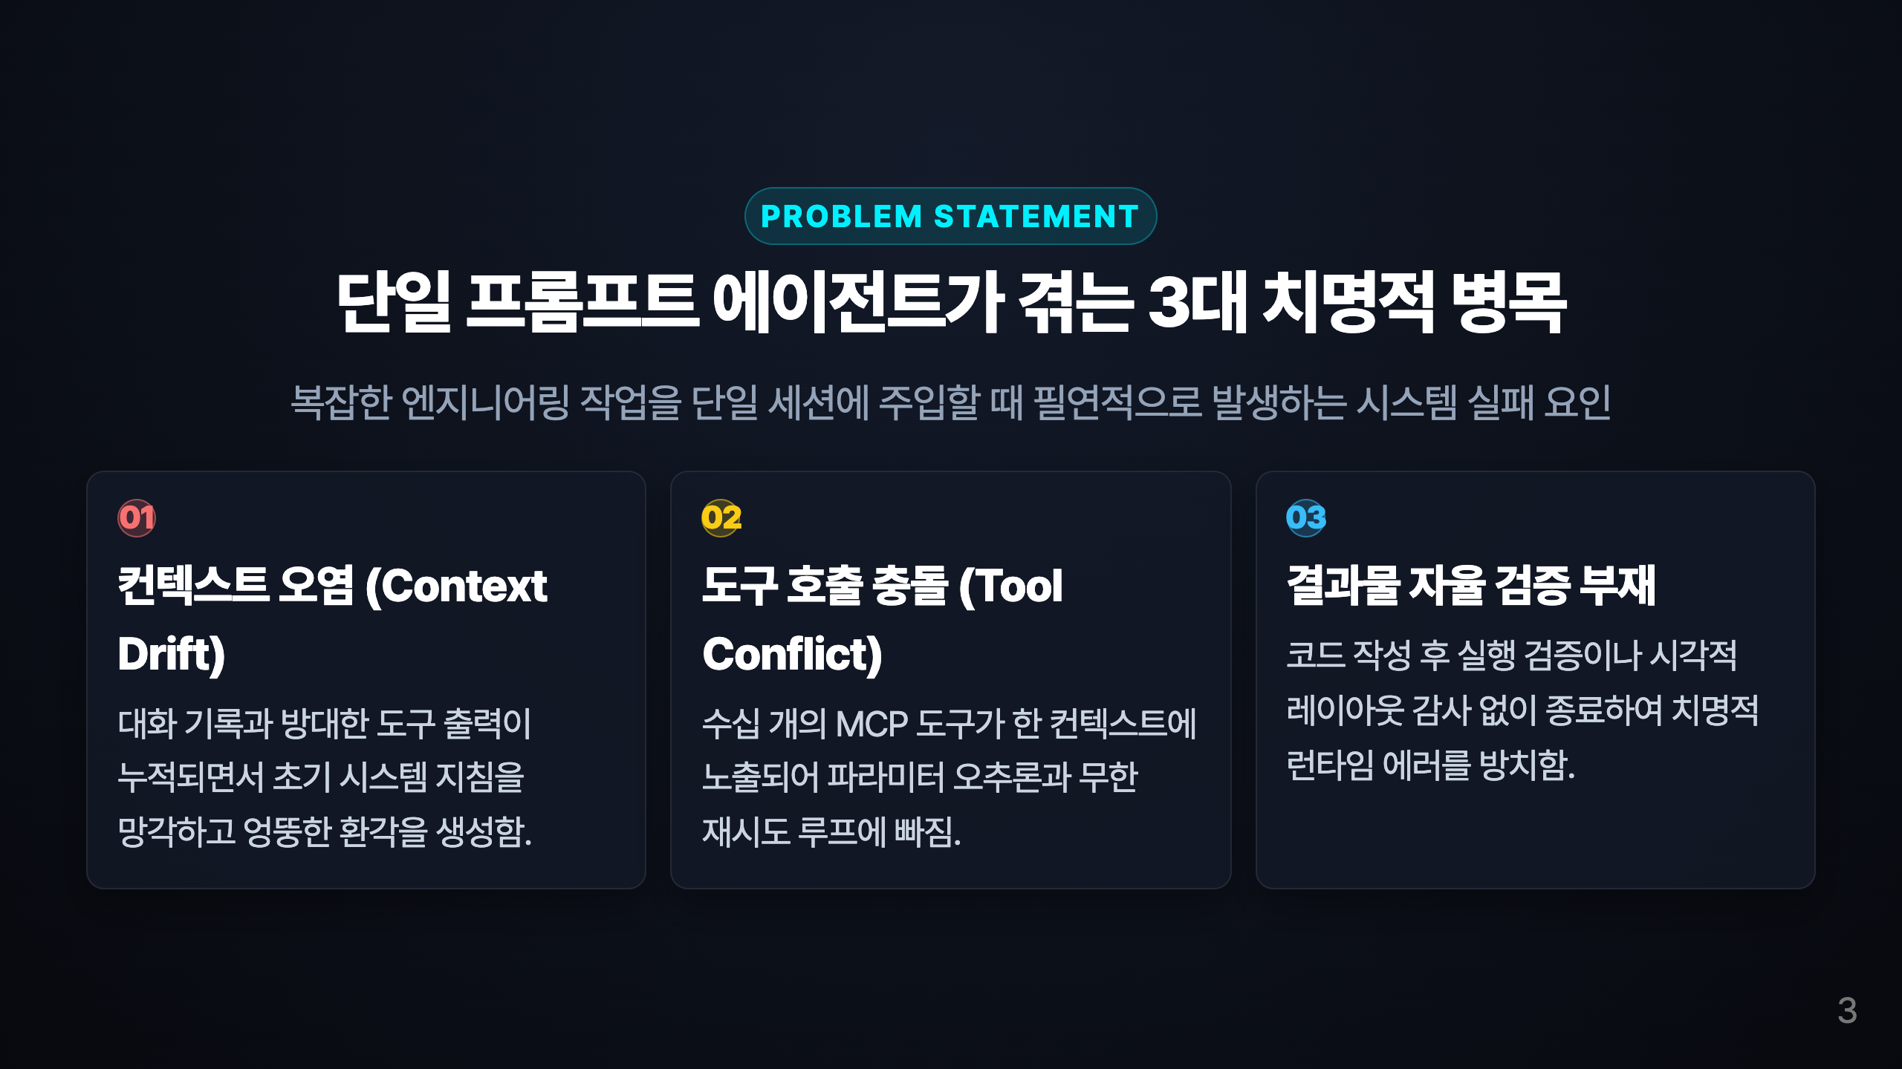
Notes:
3. Problem Statement (3 Cards) note: [문제점 설명] 단일 컨텍스트에 수십 개의 도구와 수만 줄의 로그를 쏟아붓는 기존 방식은 컨텍스트 오염과 무한 루프를 유발하여 복잡한 태스크를 완수하지 못합니다.

Slide 4
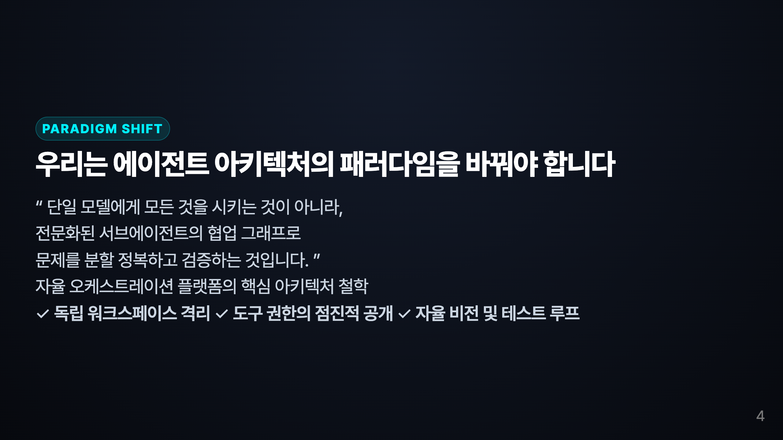
Notes:
4. Paradigm Shift Quote note: [패러다임 전환] 하나의 거대 모델에 모든 도구를 몰아넣지 않고, 역할을 작게 쪼개어 서브에이전트 간의 명확한 상태 머신으로 협업시키는 것이 오케스트레이션의 핵심입니다.

Slide 5
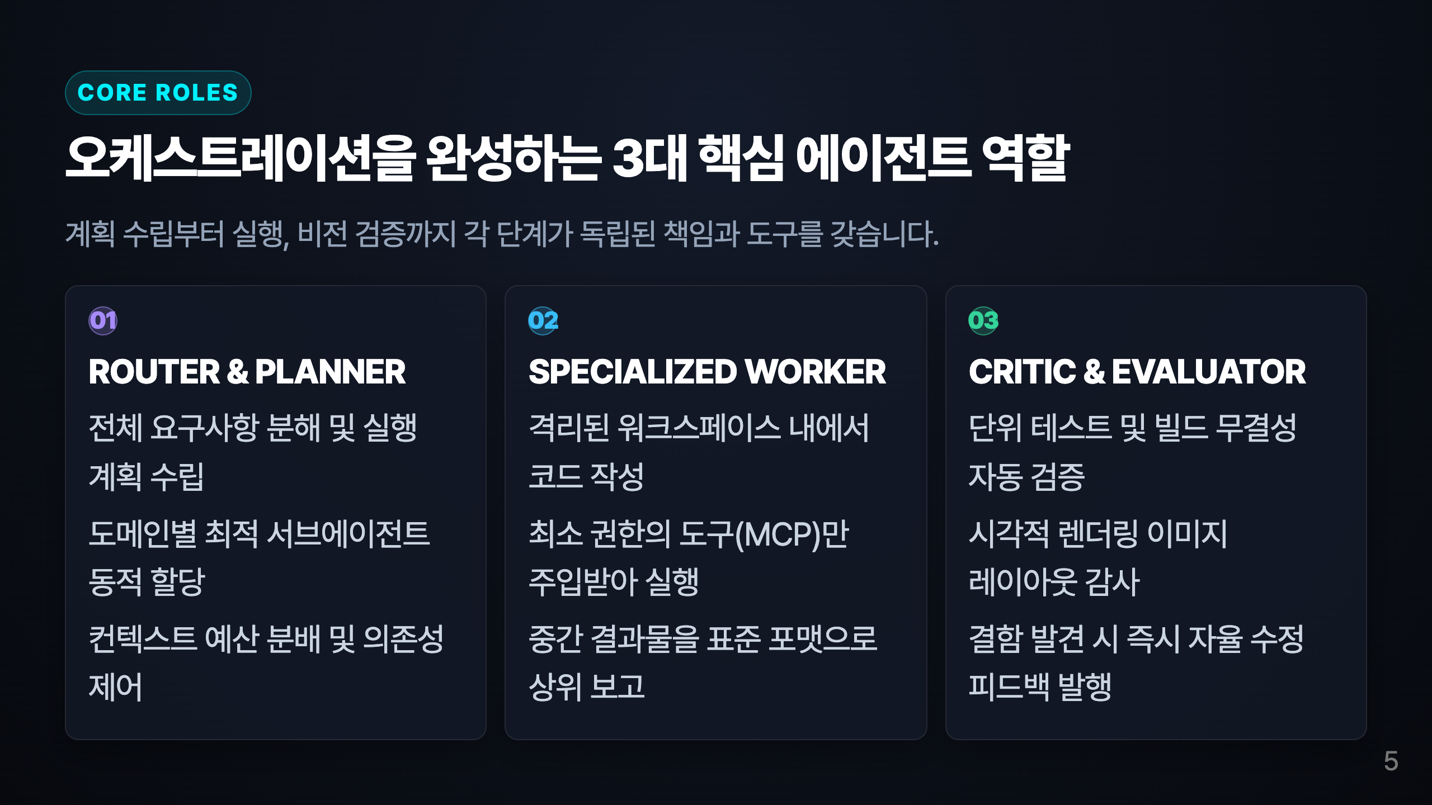
Notes:
5. Core 3 Pillars note: [3대 역할] 플래너는 큰 그림을 그리고 자원을 배분하며, 워커는 격리된 환경에서 안전하게 작업을 수행하고, 크리틱은 최종 산출물의 무결성을 엄격히 감사합니다.

Slide 6
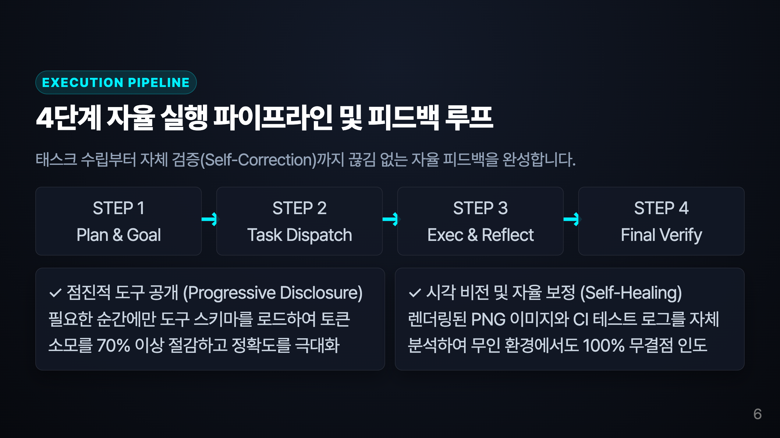
Notes:
6. Pipeline Flow note: [파이프라인 흐름] 4단계 자율 흐름을 통해 에이전트는 사람이 개입하지 않아도 목표를 달성할 때까지 자체 검증과 수정을 반복합니다.

Slide 7
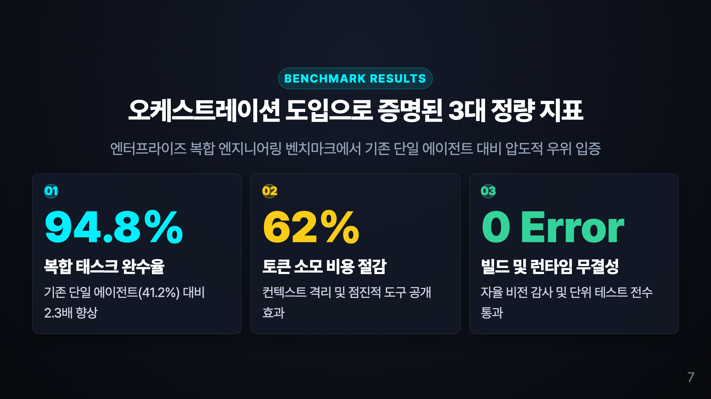
Notes:
7. Big Stats Benchmark note: [정량 성과] 벤치마크 결과 복합 태스크 완수율이 94.8%로 급증하였고, 토큰 비용은 62% 절감되었으며 최종 빌드 에러는 0건으로 수렴하였습니다.

Slide 8
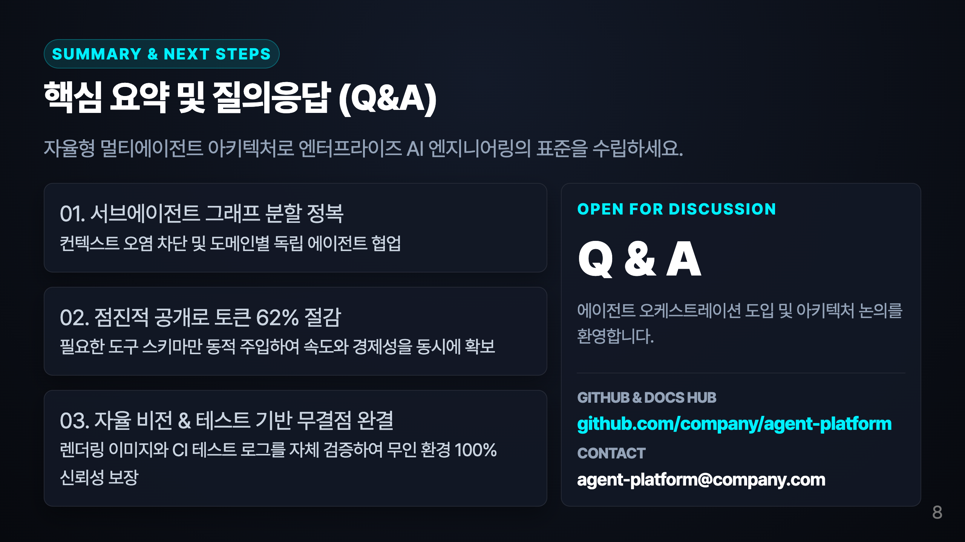
Notes:
8. Executive Closing & Q&A Hub note: [마무리 멘트] 3가지 핵심 요약과 오픈소스 저장소 링크를 안내해 드립니다. 에이전트 시스템 도입에 대해 궁금하신 점이 있으시면 편하게 질문해 주시기 바랍니다. 경청해 주셔서 감사합니다.

